Slide 1
Формирование
математических
способностей детей
через
дидактические игры

Slide 2
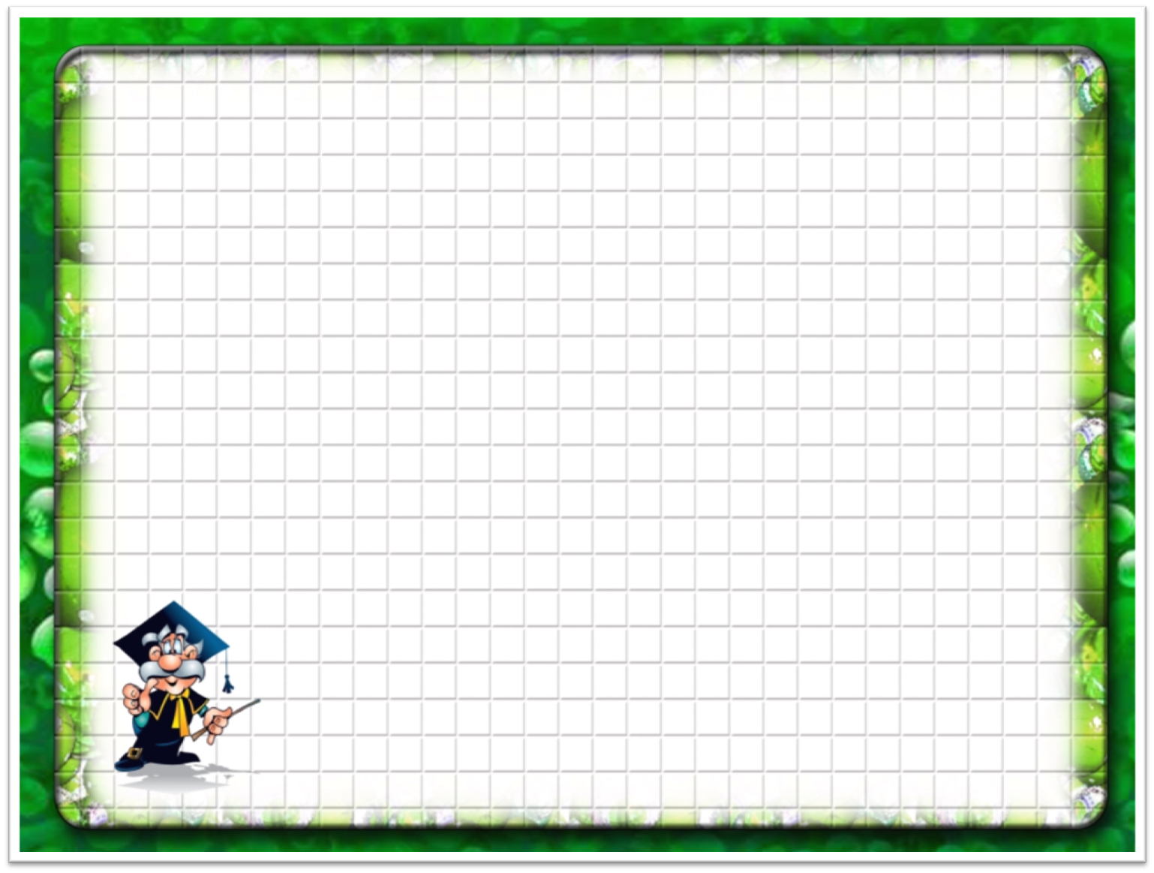
Цель: создание условий
для формирования
у детей элементарных
математических способностей
через дидактические игры.

Slide 3
Виды
Задачи:
Образовательные
Формировать познавательные возможности, любознательность;
Формировать системы элементарных математических представлений
развивать у детей психические процессы: воображение, восприятие, внимание, речь, память, мышление через дидактические игры
Развивающие
Воспитательные
воспитывать качества личности ребёнка: самостоятельность, активность, наблюдательность, целеустремлённость.

Slide 4
Принципы
систематичность в процессе проведения дидактических игр, как на занятиях, так и в свободной деятельности детей;
2. соответствие игрового материала возрастным особенностям детей своей группы;
3. индивидуальный подход к ребёнку;
4. последовательность и постепенность усложнения материала от простого к более сложному.

Slide 5
Формы работы
Фронтальные
Индивидуальные
Подгрупповые

Slide 6
Система работы.
Величина и форма предметов
Пространственные и временные ориентиры
Количество и счет

Slide 7
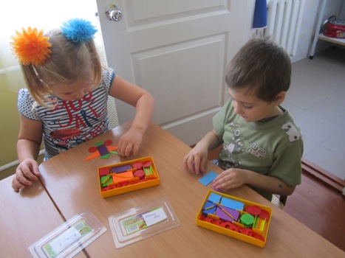
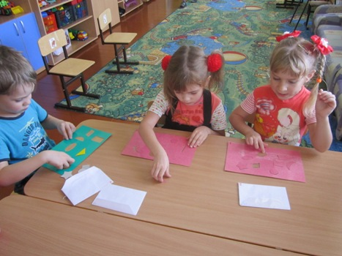

Slide 8
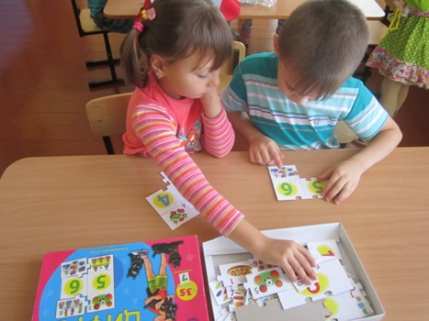
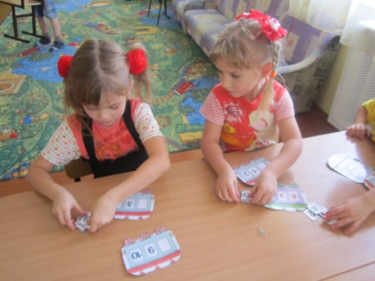

Slide 9
Сочетание игровой и практической деятельности
Методы и приемы
Словесный
Наглядный
Решение проблемно-игровых и поисковых ситуаций
Демонстрационный

Slide 10
Дидактический игровой материал
Развлечения
Дидактические игры
и упражнения
Загадки, стихи, задачи,
шутки, сказки, театры.
«Геометрическая мозаика»,
«Конструктор»,
«Танграмм»
Математические
(логические)
игры,
задачи, упражнения.
С наглядным материалом
Словесные
Лото, шашки.
Словесные

Slide 11
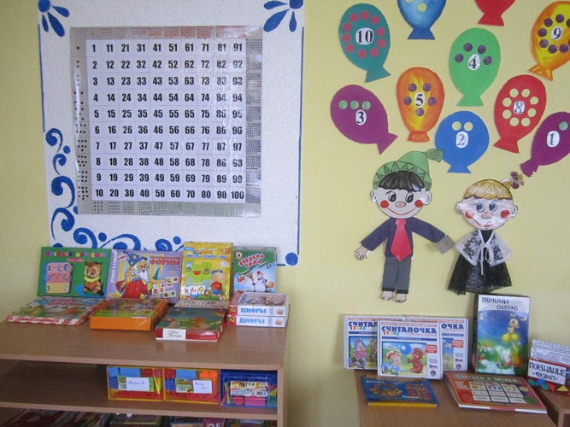
Предметно –развивающая среда

Slide 12
Результаты

Slide 13
Кружковая работа
Величина:
«Мальчики»
«стручок гороха»
«Отгадай, что такое»
«Зоопарк»
«Кто скорее свернет ленту»
и т.д.
Ориентировка в
пространстве:
«Что где находится»
«Назови соседей»
«Телефон»
и т.д
«Веселая
математика»
Форма предметов:
«Льдинка»
«Цветные автомобили»
«Конструктор»
и т.д.
Количество и счет:
«Сколько»
«Рассеянный художник»
«Живые цифры»
и т.д.
Ориентировка во времени:
«Часы»
«Живая неделя»
«Режим дня»
и т.д.

Slide 14
Вывод:
Используя в работе дидактические игры, повышается эффективность непрерывного образовательного процесса. Дидактические игры способствуют развитию памяти, мышления у детей, оказывая огромное влияние на умственное развитие ребенка. Дети достигают больших результатов, становятся активными, самостоятельными, используют свои интеллектуальные способности в окружающей действительности, в общении со взрослыми и сверстниками, что помогает успешному усвоению материала и дальнейшему обучению в школе.

Slide 15
Спасибо
за
внимание!
Мбдоу – детский сад № 10 г. Татарск

